Slide 1
Московский университет имени С. Ю. Витте
«Информационная безопасность. Состояние и перспективы развития»
Доцент кафедры математики и информатики
ктн Зайцев Михаил Алексеевич

Slide 2
2
1. НОРМАТИВНО - ПРАВОВЫЕ ОСНОВЫ
ИНФОРМАЦИОННОЙ БЕЗОПАСНОСТИ В РФ
2. ТЕХНИЧЕСКИЕ КАНАЛЫ УТЕЧКИ ИНФОРМАЦИИ И СПОСОБЫ ИХ ЗАКРЫТИЯ
3. ЗАЩИТА ОБЪЕКТОВ ИНФОРМАТИЗАЦИИ ОТ НЕСАНКЦИОНИРОВАННОГО ДОСТУПА
4. ПОНЯТИЕ ПРОГРАММНО – МАТЕМАТИЧЕСКОГО ВОЗДЕЙСТВИЯ И ВРЕДОНОСНОЙ ПРОГРАММЫ.

Slide 3
3
Литература:
Л.Л. Попов, Ю.И. Мигачев, С.В. Тихомиров «Информационное право», учебник, 2010 г.
С.Н. Семкин, А.Н. Семкин «Основы правового обеспечения защиты информации», учебное пособие для вузов, М.: Горячая линия – Телеком, 2008 г.
Зайцев А.П., Шелупанов А.А. Технические средства и методы защиты информации. Учебник для вузов. – М.: ООО «Изд-во Машиностроение», 2009 – 508 с.
Хорев А.А. Техническая защита информации. Учебное пособие. М.: «Аналитика», 2008.

Slide 4
4
Структура основных органов государственной власти, решающих задачи в области ЗИ
Президент Российской Федерации
Федеральное
Собрание
России
Правительство
Российской Федерации
Совет Безопасности
Российской Федерации
Прокуратура
России
Суды,
мировые
судьи
Постоянное совещание
Совета безопасности
ТО
прокуратуры
Министерство
обороны РФ
Минкомсвязи
России
ФСБ
России
МВД
России
ФСТЭК
России
Россвязькомнадзор
ТО
ФСТЭК России
ТО
Россвязькомнадзора
ТО
ФСБ России
ТО
МВД России
Государственные ОВ, муниципальные ОВ, ЮЛ, ФЛ (граждане), ИП

Slide 5
СТРУКТУРА ПРАВОВОЙ ЗАЩИТЫ ИНФОРМАЦИИ
5

Slide 6
СИСТЕМА ДОКУМЕНТОВ В ОБЛАСТИ ЗАЩИТЫ ИНФОРМАЦИИ
6

Slide 7
ФЕДЕРАЛЬНЫЕ ЗАКОНЫ В ОБЛАСТИ ЗАЩИТЫ ИНФОРМАЦИИ
7
«О безопасности» | Закон РФ от 28 декабря 2010 года № 390-ФЗ
«О государственной тайне» | Закон РФ от 21 июля 1993 года № 5485-I(с изменениями и дополнениями от 6 октября 1997 г. № 131-ФЗ; от 2003 г. № 86-ФЗ; от 2003 г. № 153-ФЗ; от 2004 г. № 58-ФЗ; от 2004 г. № 122-ФЗ)
«О лицензировании отдельных видов деятельности» | Федеральный закон от 4 мая 2011 года № 99-ФЗ
Кодекс Российской Федерации об административных правонарушениях | От 30 декабря 2001 года № 195-ФЗ (выписка в части вопросов защиты информации) (с изменениями и дополнениями от 30 июня 2003 г. №86-ФЗ)
Уголовный кодекс Российской Федерации | От 13 июня 1996 года № 63-ФЗ (выписка в части вопросов защиты информации) (с изменениями и дополнениями от 8 декабря 2003 г. №162-ФЗ)
«Об электронной цифровой подписи» | Федеральный закон от 6 апреля 2011 года № 63-ФЗ
«О техническом регулировании» | Федеральный закон от 27 декабря 2002 года № 184-Ф3 (с изменениями и дополнениями от 9 мая 2005 г. № 45-ФЗ)
«Об информации, информационных технологиях и о защите информации» | Федеральный закон от 27 июля 2006 года № 149-ФЗ
«О персональных данных» | Федеральный закон от 27 июля 2006 года № 152-ФЗ
«О коммерческой тайне» | Федеральный закон от 29 июля 2004 года № 98-ФЗ

Slide 8
ФЗ РФ «О КОММЕРЧЕСКОЙ ТАЙНЕ»
11
Коммерческая тайна - режим конфиденциальности информации, позволяющий ее обладателю при существующих или возможных обстоятельствах увеличить доходы, избежать неоправданных расходов, сохранить положение на рынке товаров, работ, услуг или получить иную коммерческую выгоду;
Информация, составляющая коммерческую тайну (секрет производства), - сведения любого характера (производственные, технические, экономические, организационные и другие), в том числе о результатах интеллектуальной деятельности в научно-технической сфере, а также сведения о способах осуществления профессиональной деятельности, которые имеют действительную или потенциальную коммерческую ценность в силу неизвестности их третьим лицам, к которым у третьих лиц нет свободного доступа на законном основании и в отношении которых обладателем таких сведений введен режим коммерческой тайны;
Обладатель информации, составляющей коммерческую тайну – лицо, которое владеет информацией, составляющей коммерческую тайну, на законном основании, ограничило доступ к этой информации и установило в отношении ее режим коммерческой тайне.
Доступ к информации, составляющей коммерческую тайну - ознакомление определенных лиц с информацией, составляющей коммерческую тайну, с согласия ее обладателя или на ином законном основании при условии сохранения конфиденциальности этой информации.
Разглашение информации, составляющей коммерческую тайну – действие или бездействие, в результате которых информация, составляющая коммерческую тайну, в любой возможной форме (устной, письменной, или иной форме, в том числе с использованием технических средств) становится известной третьим лицам без согласия обладателя такой информации либо вопреки трудовому или гражданско-правовому договору.

Slide 9
16
ОБЩАЯ КЛАССИФИКАЦИЯ МЕТОДОВ ОБЕСПЕЧЕНИЯ ИНФОРМАЦИОННОЙ
БЕЗОПАСНОСТИ
Правовые
Организационно-
технические
Экономические
Лицензирование
Разработка и внедрение технических решений по защите информации
Разработка и применение средств защиты информации
Сертификация СЗИ
Решения по защите информации от утечки по техническим каналам
Решения по защите информации от НСД к ней
Средства защиты информации от утечки по техническим каналам
Средства защиты информации от НСД
к ней
Аттестация
ОИ

Slide 10
ТЕХНИЧЕСКИЕ КАНАЛЫ УТЕЧКИ ИНФОРМАЦИИ И СПОСОБЫ ИХ ЗАКРЫТИЯ
24
Информативный сигнал
Помехи
Среда распространения
сигнала
Источник
сигнала
ТСР
Носитель информации (человек, ТСПИ)
Граница контролируемой зоны
Технический канал утечки информации
совокупность носителя информации, технического средства, с помощью которого осуществляется перехват информации, и физической среды распространения информативного сигнала.
Носитель информации:
Материальный объект, в том числе физическое поле, в котором информация находит свое отображение в виде символов, образов, сигналов, технических решений и процессов, количественных характеристик физических величин
Информативный сигнал
сигнал, по параметрам которого может быть определена защищаемая информация.

Slide 11
Классификация технических каналов утечки информации
25
Технические каналы утечки информации
Технические каналы утечки информации, обрабатываемой техническими средствами
Технические каналы утечки речевой информации из выделенных помещений
возникающие за счет ПЭМИ;
возникающие за счет наводок
ПЭМИ;
создаваемые путем
«высокочастотного облучения»
ТСПИ.
создаваемые путем внедрения в
ТСПИ закладных устройств
прямые акустические;
акустовибрационные;
акустооптический
(лазерный);
акустоэлектрические;
акустоэлектромагнитные.
Технические каналы утечки видовой информации (скрытое видеонаблюдение и съемка)

Slide 12
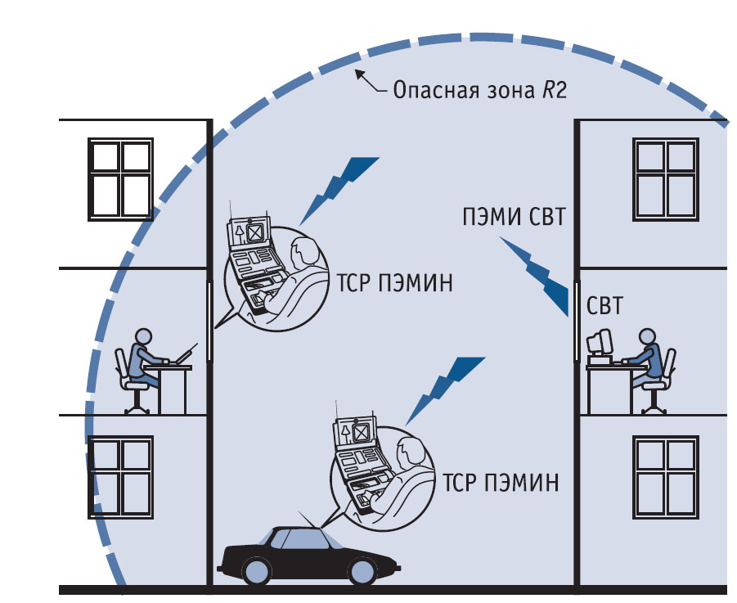
Граница контролируемой зоны объекта
27
Опасная зона R2
ПЭМИ СВТ
ТСР ПЭМИ
ТСР ПЭМИ
Перехват побочных электромагнитных излучений ТСПИ средствами разведки ПЭМИН (электромагнитный канал утечки информации)

Slide 13
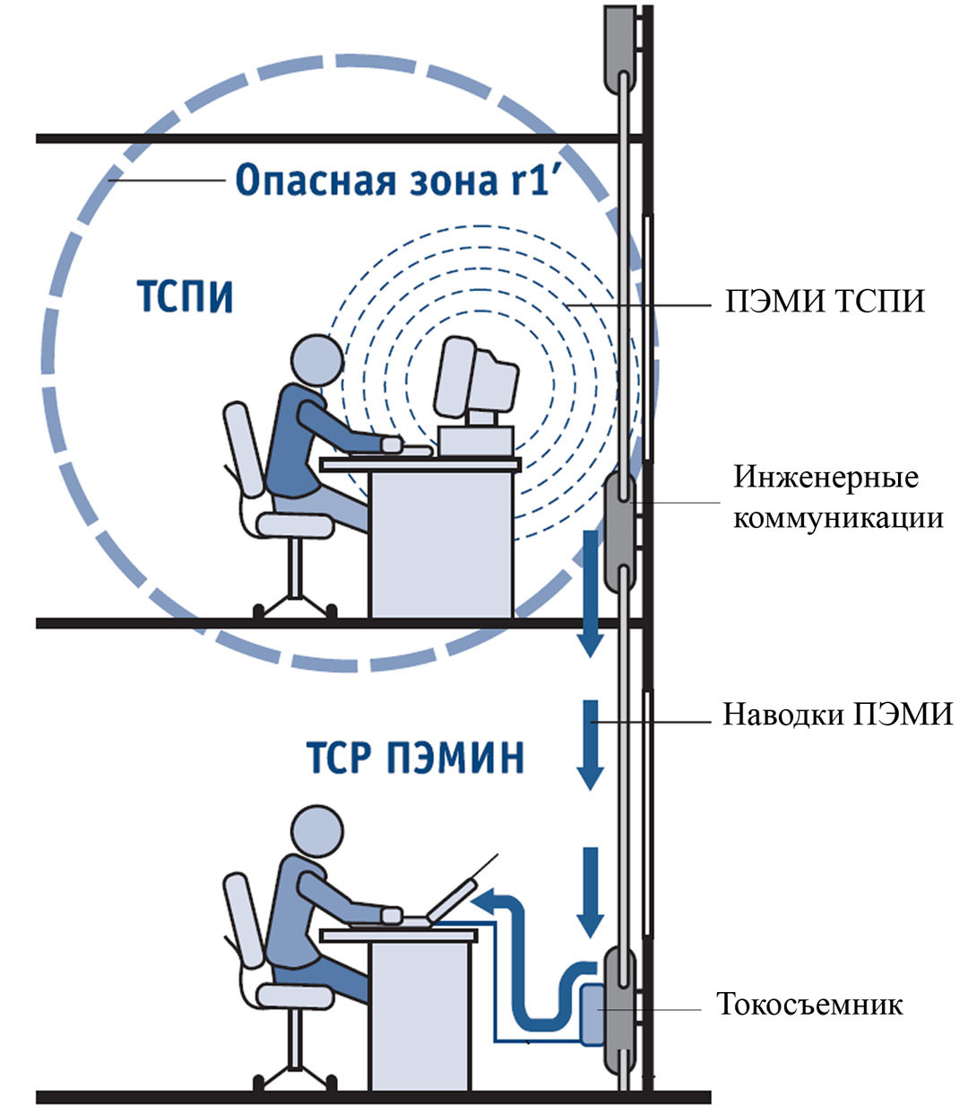
Перехват наведенных информативных сигналов с инженерных коммуникаций
28

Slide 14
Граница контролируемой зоны объекта
29
Наводки информативных сигналов
в цепях электропитания СВТ
СВТ
ТСР ПЭМИН
Наводки информативных сигналов
в цепях заземления СВТ
Перехват наведенных информационных сигналов с цепей заземления и электропитания ТСПИ

Slide 15
Граница контролируемой зоны объекта
30
Генератор высокочастотных сигналов
Направленное высокочастотное излучение
Вторичное излучение (переизлученный сигнал)
Прием переизлученных
высокочастотных сигналов
Перехват информации, обрабатываемой СВТ, методом «высокочастотного облучения» СВТ

Slide 16
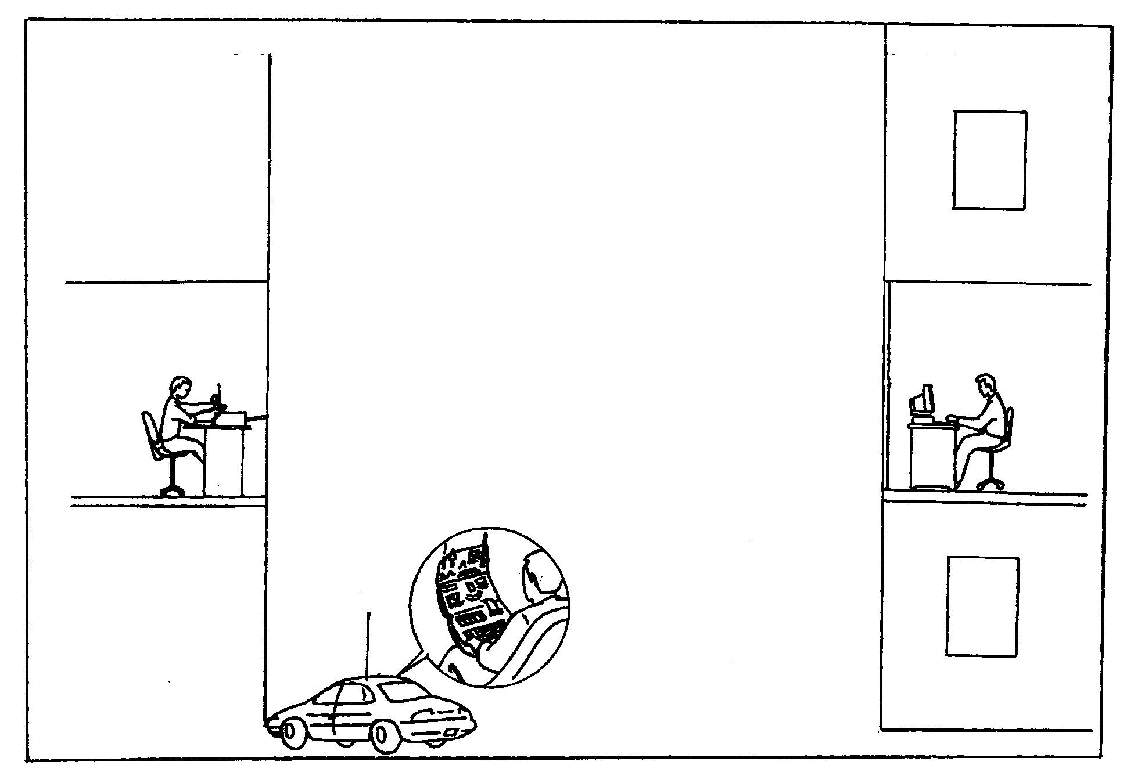
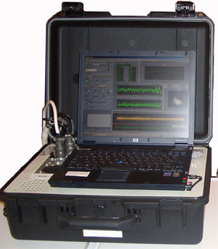
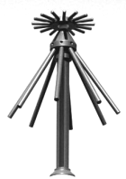
31
Излучение аппаратной радиозакладки
Стационарный комплекс приема информации
Мобильный комплекс приема информации
Перехват информации путем внедрения СВТ электронных устройств перехвата информации (закладных устройств)

Slide 17
Способы перехвата речевой информации из выделенных помещений по прямому акустическому каналу
33
Без проникновения в пределы контролируемой зоны (КЗ) объекта
С проникновением в пределы контролируемой зоны (КЗ) объекта
Перехват акустических колебаний, возникающих при ведении разговоров, направленными микрофонами, размещенными за пределами КЗ в ближайших строениях или транспортных средствах
Прослушивание разговоров без применения технических средств (из-за недостаточной звукоизоляции ограждающих конструкций выделенных помещений и их инженерно-технических систем) посторонними лицами, при их нахождении в коридорах или смежных помещениях (непреднамеренное прослушивание)
Перехват акустических колебаний, возникающих при ведении разговоров, скрытно установленными в выделенных помещениях закладными устройствами
(с датчиками микрофонного типа), передающими информации по:
радиоканалу;
оптическому каналу (в ИК-диапазоне);
специально проложенному кабелю;
сети электропитания 220 В;
телефонной линии и т.д.
Запись речевой информации цифровыми диктофонами, скрытно установленными в выделенных помещениях

Slide 18
Защита информации от утечки по техническим каналам на объектах информатизации (объектах ТСПИ) достигается:
 проведением организационно-режимных мероприятий;
 использованием специальных технических средств защиты ТСПИ;
 выявлением электронных устройств перехвата информации
(закладных устройств), внедренных в ТСПИ.
Организационное мероприятие – это мероприятие по защите информации,
проведение которого не требует применения специально разработанных
технических средств защиты.
Техническое мероприятие – это мероприятие по защите информации,
предусматривающее применение специальных технических средств, а также
реализацию технических решений.
Выявление закладных устройств осуществляется проведением специальных обследований объектов ТСПИ, а также специальных проверок ТСПИ.
Специальные обследования объектов ТСПИ проводятся путём визуального осмотра помещений и ТСПИ без применения технических средств.
Специальная проверка ТСПИ проводится с использованием специальных технических средств.
34

Slide 19
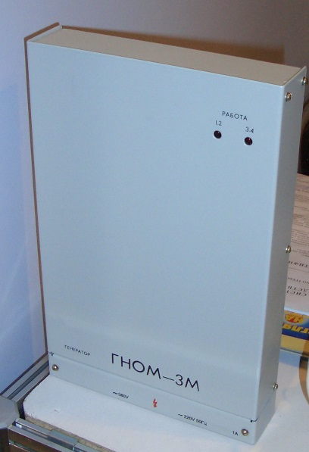
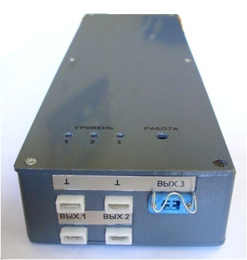
35
Защита объектов ТСПИ от утечки информации, возникающей за счет побочных электромагнитных излучений, достигается: экранированием и заземлением технических средств и их соединительных линий, экранированием помещений, а также использованием систем пространственного электромагнитного зашумления.
Защита объектов ТСПИ от утечки информации, возникающей за счет наводок побочных электромагнитных излучений, достигается: установкой помехоподавляющих фильтров в цепях электропитания ТСПИ, диэлектрических вставок в инженерные коммуникации и экраны кабелей электропитания, а также использованием систем линейного электромагнитного зашумления.
Генератор шума «Гном – 3»
Генератор шума «Гном – 3М»

Slide 20
Опасная зона R2
(при пространственном зашумлении)
36
Опасная зона R2
(без зашумления)
ПЭМИ СВТ
ТСР ПЭМИН
ЭМП
E_{с}/E_{ш} < δ
H_{с}/H_{ш} < δ
Генератор электромагнитных помех (ЭМП)
ТСР ПЭМИН
Пространственное электромагнитное зашумление

Slide 21
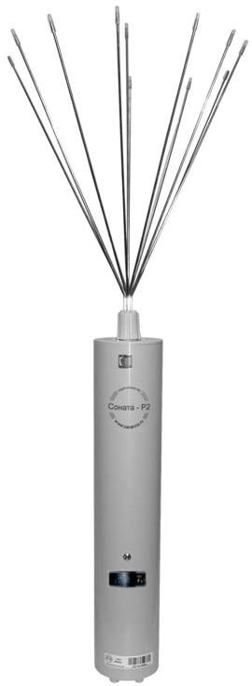
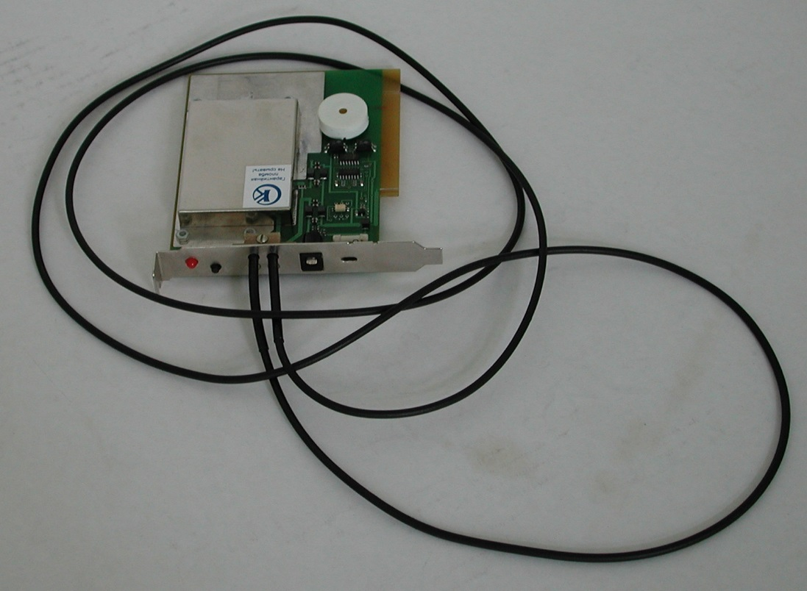
Дополнительная антенна
37
Устройство защиты объектов информатизации от утечки информации за счет ПЭМИН "Соната-Р2"
Генератор шума ГШ – К – 1000М

Slide 22
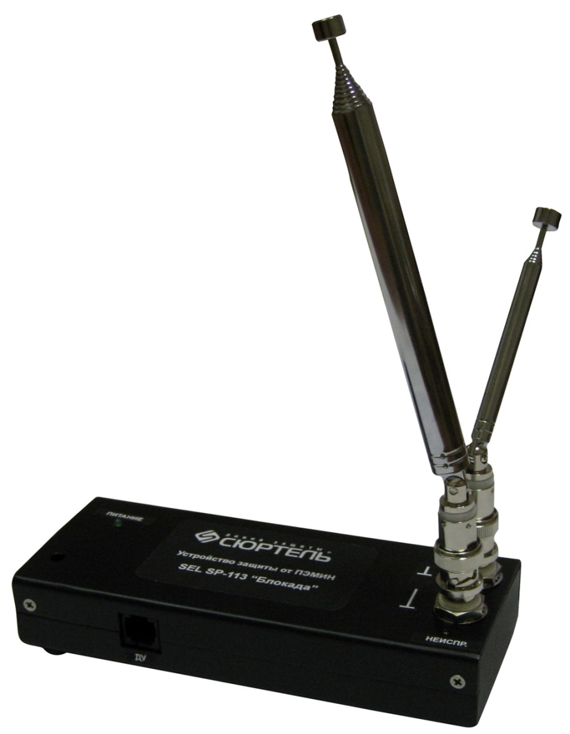
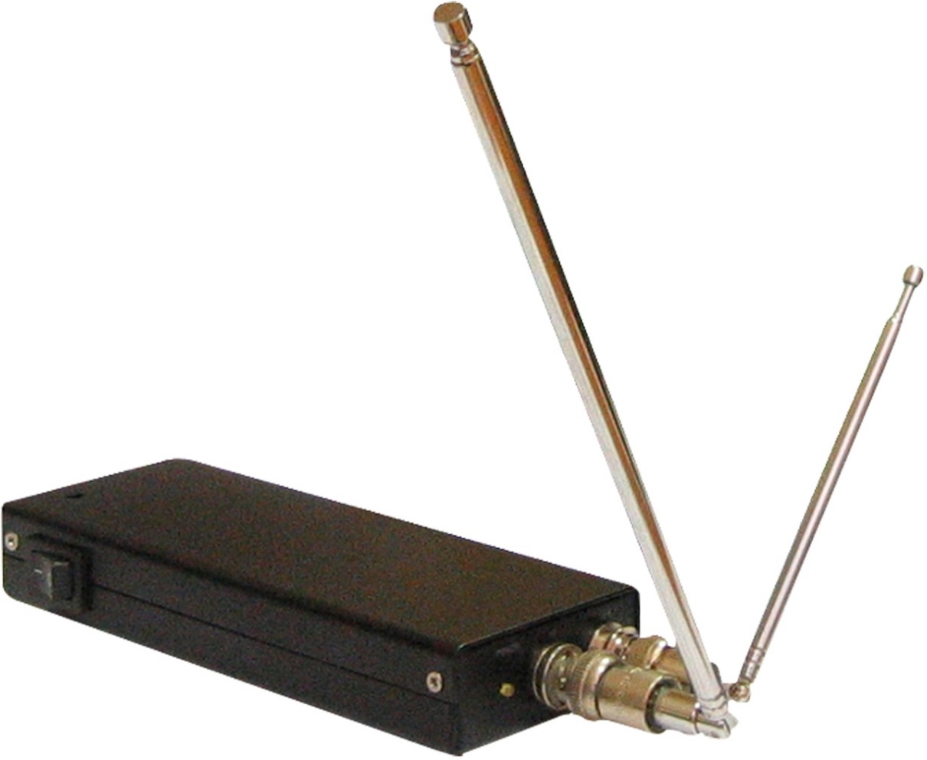
38
Генератор шума SEL SP - 21
Генератор шума SEL SP - 113

Slide 23
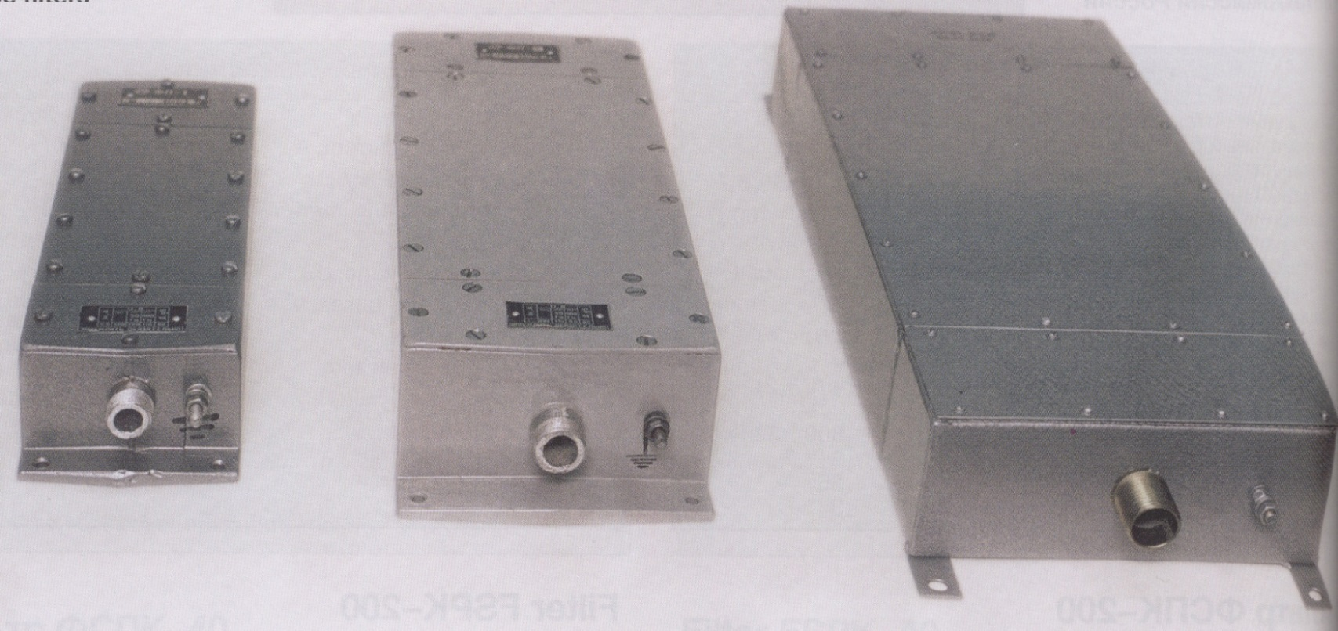
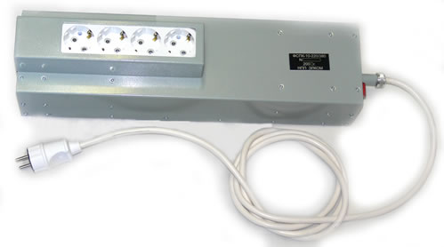
39
Внешний вид помехоподавляющих фильтров
серии ФП
Внешний вид помехоподавляющих фильтров серии ФСПК

Slide 24
40
Магнитная антенна
Электромагнитные шумовые помехи
Генератор
шума
(Uш)
(Uс)
ТСР ПЭМИН
Uс/Uш < δ
Создание шумовых помех в инженерных коммуникациях

Slide 25
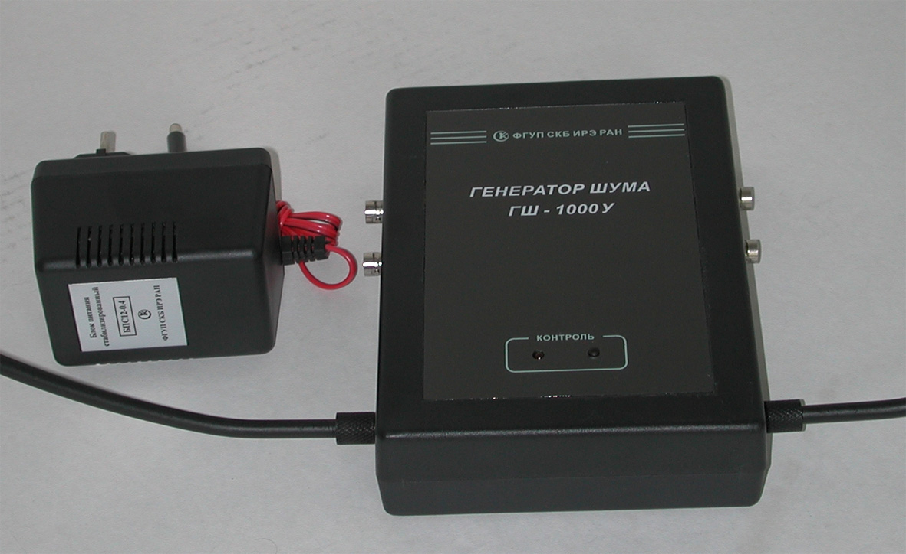
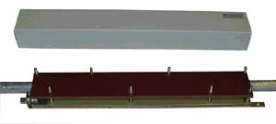
Генератор шума ГШ – 1000У
41
Внешний вид и способ крепления
ответвителя «Дух»

Slide 26
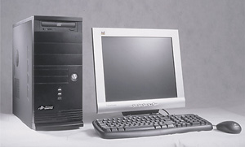
Защищенные ПЭВМ «Secret», «Обруч»
42
ПЭВМ семейства Secret являются модификацией серийных ПЭВМ, доработанных специальным образом для повышения характеристик защищенности обрабатываемой на них информации от утечки по техническим каналам за счет побочных электромагнитных излучений и наводок (ПЭМИН) и НСД.
ПЭВМ выпускаются в трех модификациях:
1.0 размер зоны 2 по требованиям 2 и 3 категорий не более 5 м,
по требованиям 1 категории - не более 800м;
2.0 размер зоны 2 по требованиям 2 и 3 категорий не более 10 м,
по требованиям 1 категории - не более 1000 м;
3.0 размер зоны 2 по требованиям 2 и 3 категорий не более 15 м,
по требованиям 1 категории - не нормируется.
В состав ПЭВМ включается фильтр-генератор для защиты цепей питания и заземления, который обеспечивает гарантированную защиту для сетей с изолированной и глухозаземленной нейтралью, а также в случае отсутствия защитного заземления.

Slide 27
35
Пассивные способы защиты речевой информации в выделенных помещениях (ВП)
Звукоизоляция ВП
 Звукоизоляция ограждающих
конструкций.
 Звукоизоляция дверей.
 Звукоизоляция окон.
 Звукоизоляция воздуховодов.
Подавление опасных сигналов в линиях ВТСС
 Установка в соединительных линиях
ВТСС фильтров нижних частот
Ограничение опасных сигналов
в линиях ВТСС
 Установка в соединительных линиях
ВТСС ограничителей сигналов
малой амплитуды
Установка специальных упругих виброизолирующих прокладок в трубопроводы, выходящие за пределы контролируемой зоны
Экранирование ВП
Отключение ВТСС от линии
 Установка в соединительных линиях
ВТСС устройств защиты,
отключающих преобразователи
(источники) опасных сигналов от
линии
Подавление сигналов сетевых закладок
 Установка фильтров нижних частот
в линиях электропитания ВП

Slide 28
45
Активные способы защиты речевой информации
Виброакустическая маскировка
Линейное электромагнитное зашумление
Подавление средств перехвата информации
Создание маскирующих акустических помех
в воздуховодах и дверных тамбурах
Создание низкочастотных маскирующих электромагнитных шумовых помех в соединительных линиях ВТСС
Подавление диктофонов в режиме записи
Подавление радиозакладок
Создание маскирующих вибрационных помех в ограждающих конструкциях, окнах, инженерных коммуникациях, воздуховодах
Подавление средств сотовой связи
Подавление средств перехвата информации, подключаемых к телефонной линии
Подавление сетевых закладок

Slide 29
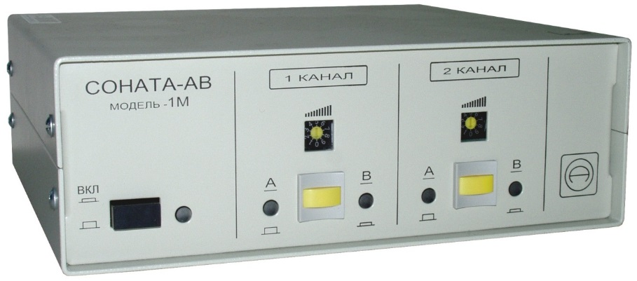
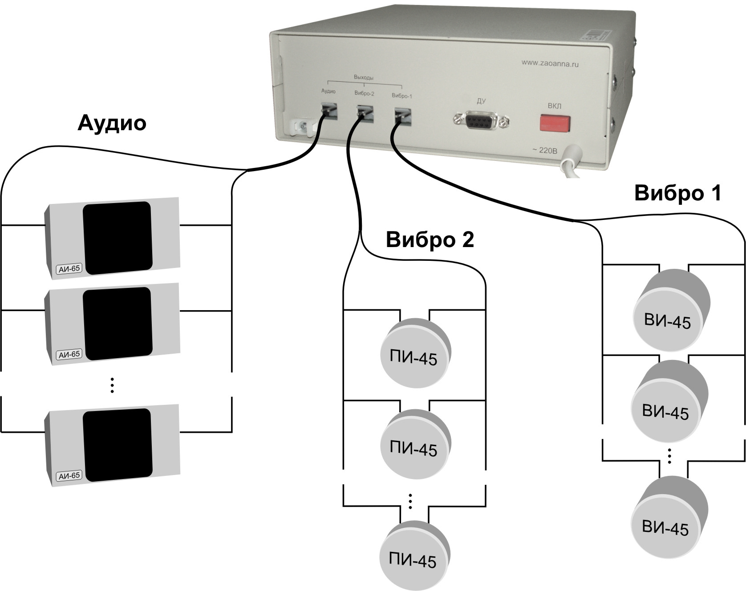
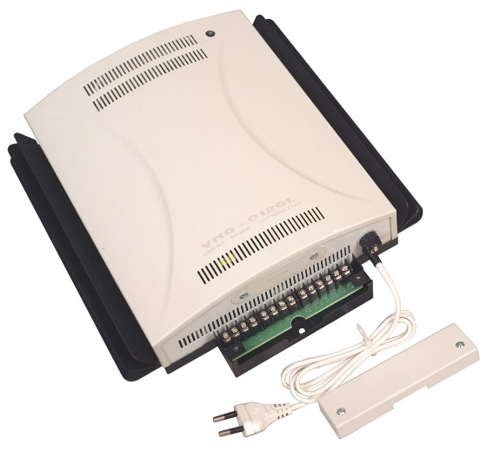
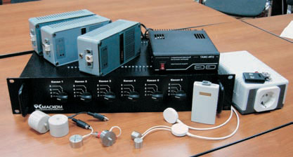
Системы и средства виброакустической
маскировки
45

Slide 30
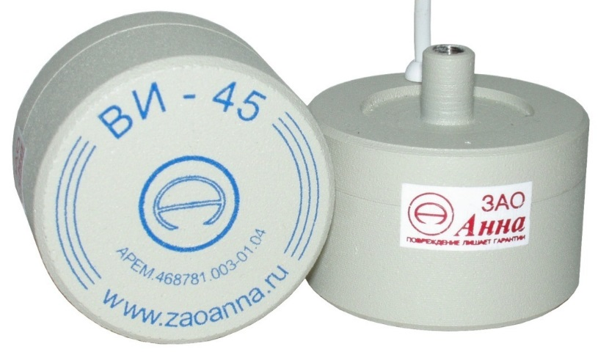
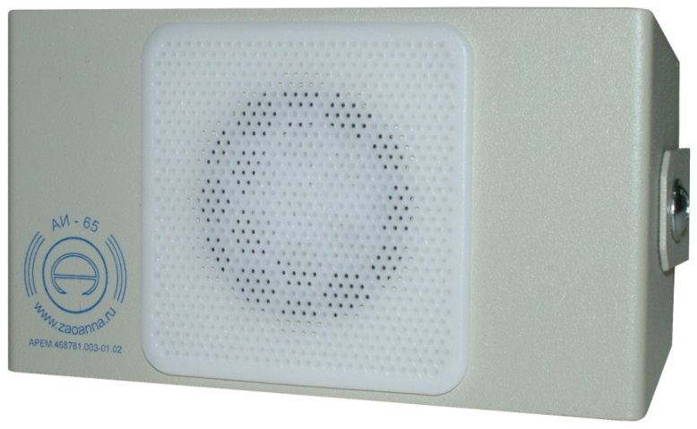
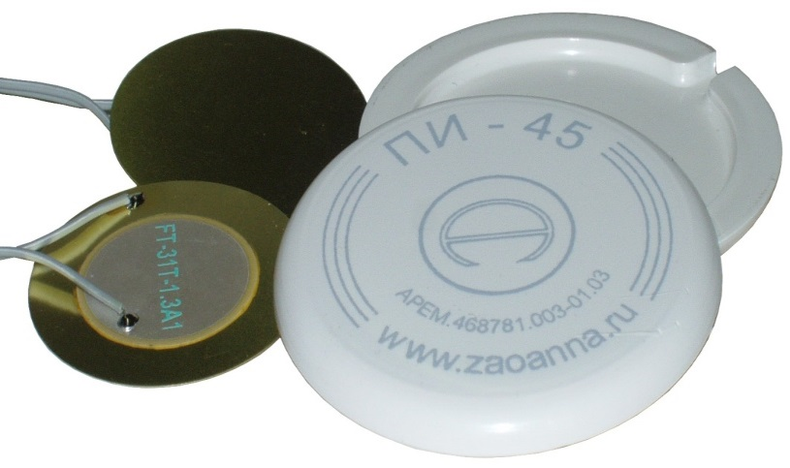
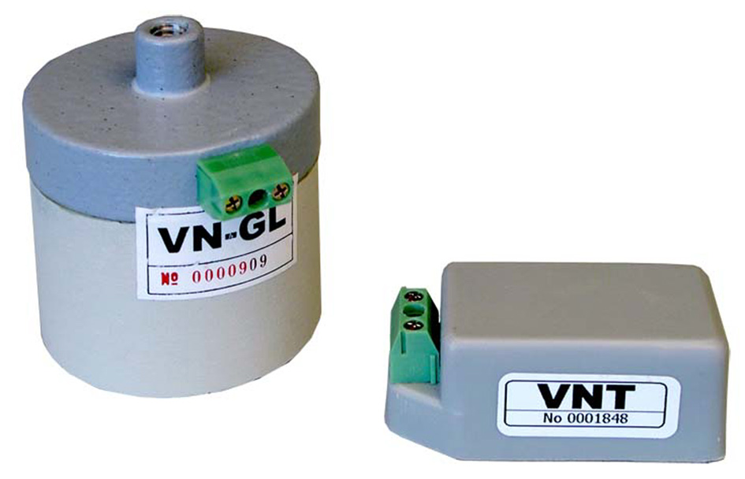
46
Излучатели:
а) ВИ-45;
б) ПИ-45;
в) АИ-65
Виброизлучатели: VN - GL; VNT

Slide 31
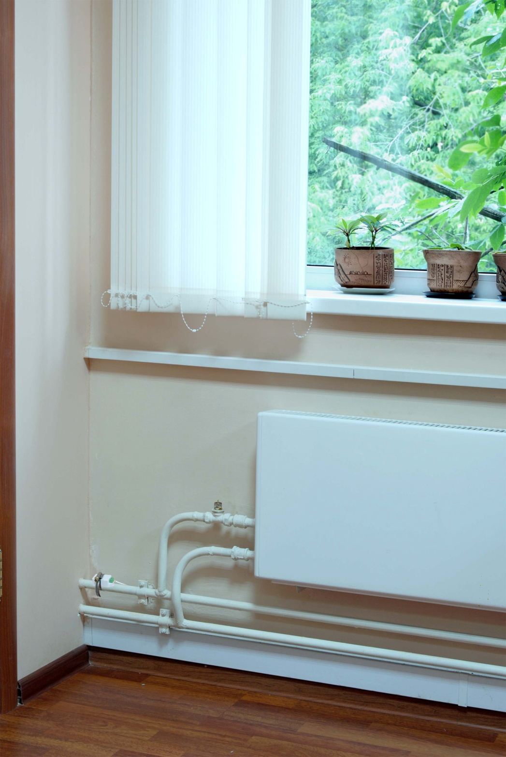
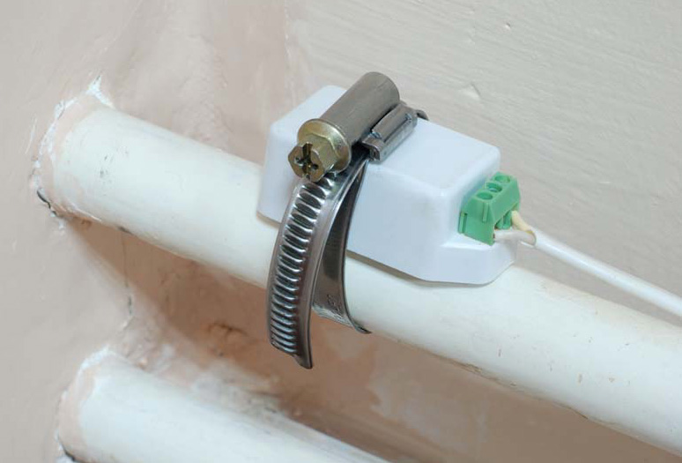
47
Схема установки виброизлучателя на трубе

Slide 32
51
Источники информации для злоумышленника:
не до конца удаленные файлы;
файлы подкачки Windows;
файлы-протоколы, создаваемые пользовательскими программами;
файлы-протоколы, создаваемые клавиатурными шпионами.
Изменения, проводимые злоумышленником в аппаратных средствах:
изменения в базах данных и файлах;
установка программ-закладок;
изменение алгоритмов программ;
изменение аппаратной части;
изменение режима обслуживания или условий эксплуатации;
прерывание функционирования аппаратных средств.
Защищаемые ресурсы: системные блоки, платы расширения, клавиатуры, мониторы, рабочие станции, принтеры, дисковые накопители, коммуникационное оборудование, серверы, маршрутизаторы и т.д.

Slide 33
Особенности мероприятий по защите информации:
Регулярное наблюдение за АС с непредсказуемым графиком;
Обучение пользователей и администраторов правилам безопасности;
Смена паролей через определенные промежутки времени.
53
№п/п
Тематическая группа
Частота выбора пароля человеком, %
Раскрывемость пароля, %
1
Номера документов (паспорт, пропуск, удостоверение личности, зачетная книжка, страховой полис и т.п.)
3,5
90
2
Последовательность клавиш ПК, повторяющиеся символы
14,1
72,3
3
Номера телефонов
3,5
66,6
4
Адрес места жительства (или часть адреса – индекс, город, улица и пр.), место рождения
4,7
55,0
5
Имена, фамилии и производные от них
22,2
54,5
6
Дата рождения или знак Зодиака пользователя либо его родственников (возможно, в сочетании с именем, фамилией или производными от них)
11,8
54,5
7
Интересы (спорт, музыка, хобби)
9,5
29,2
8
Прочее
30,7
5,7

Slide 34
58
Основные правила защиты от сетевых угроз:
крайне осторожно относитесь к программам и документам, изготовленных с помощью пакета Microsoft Office, которые вы получаете из глобальных сетей. Перед тем, как запустить файл на выполнение или открыть документ/таблицу/презентацию/базу данных, обязательно проверьте их на наличие вирусов;
для уменьшения риска заразить файл на сервере администраторам сетей следует активно использовать стандартные возможности защиты сети: ограничение прав пользователей; установку атрибутов “только на чтение” или даже “только на запуск” для всех выполняемых файлов; скрытие (закрытие) важных разделов диска и директорий и т.д.;
приобретать дистрибутивные копии программного обеспечения у официальных продавцов;
не запускайте непроверенные файлы, особенно полученные из сети. Желательно использовать только программы, полученные из надежных источников. Перед запуском новых программ обязательно проверьте их одним или несколькими антивирусами;
пользуйтесь утилитами проверки целостности информации. Такие утилиты сохраняют в специальных базах данных информацию о системных областях дисков (или целиком системные области) и информацию о файлах (контрольные суммы, размеры, атрибуты, даты последней модификации файлов и т.д.).
Периодически сохраняйте на внешнем носителе файлы (backup-копии), с которыми ведется работа.

